Slide 1
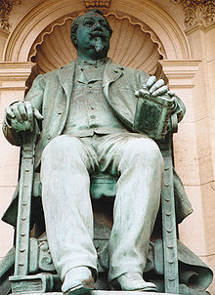
Rue Alexandre Le Grand

Slide 2
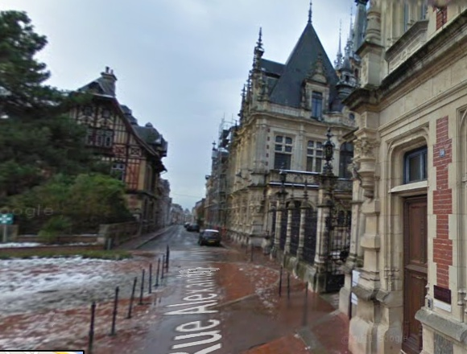
Histoire de la rue..
Alexandre le Grand a donné son nom a sa rue parce que il a crée la liqueur de la Bénédictine.
Aussi le nom de la rue est du au fondateur de la bénédictine c’est-à-dire Alexandre le grand

Slide 3
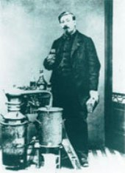
Alexandre Prospert Hubert Le Grand..
Né le 6 juin 1830
Mort le 25 juin 1898
Fondateur du palais
Bénédictine
Créateur de la liqueur
Bénédictine

Slide 4
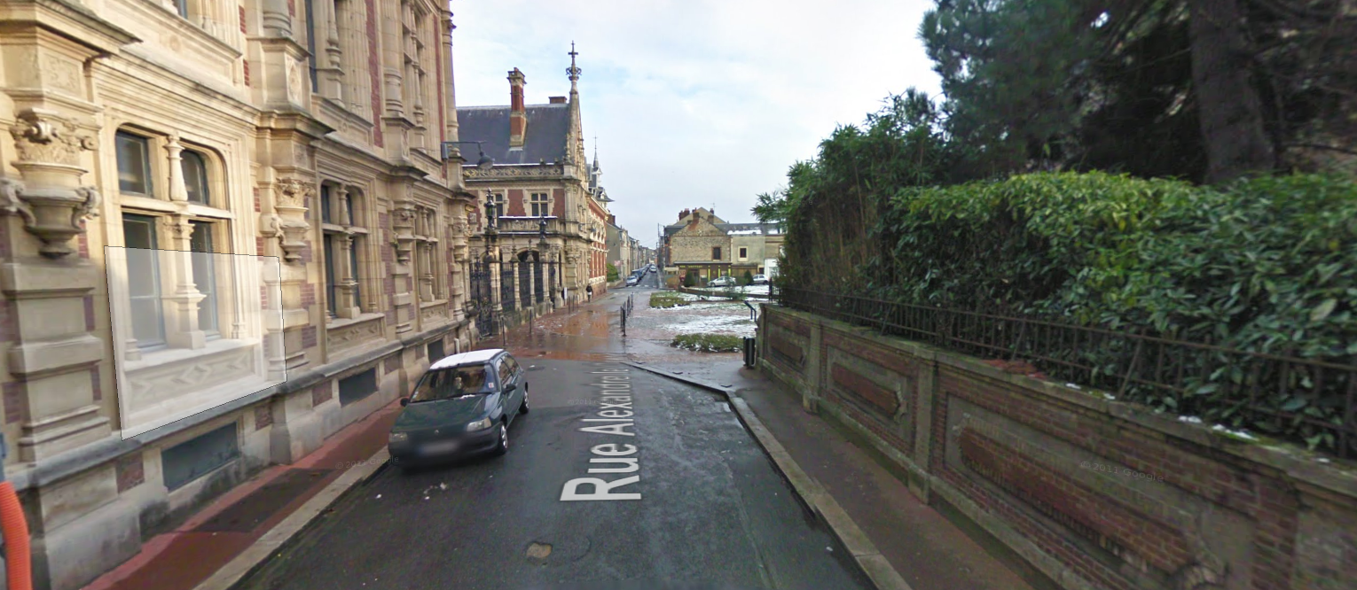
Cette rue a été appelé comme ceci pour rendre hommage au créateur
de la bénédictine de Fécamp.

Slide 5
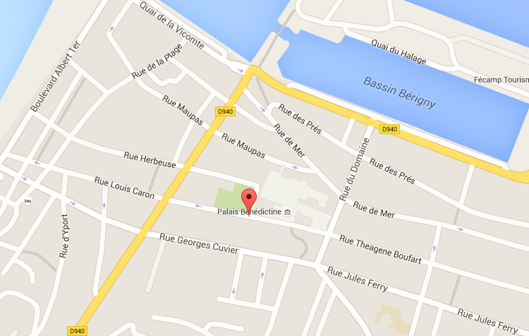
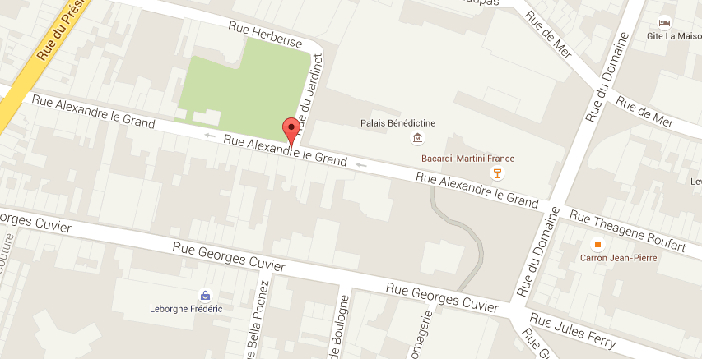
Rue Alexandre Le Grand
Bénédictine

